Slide 1
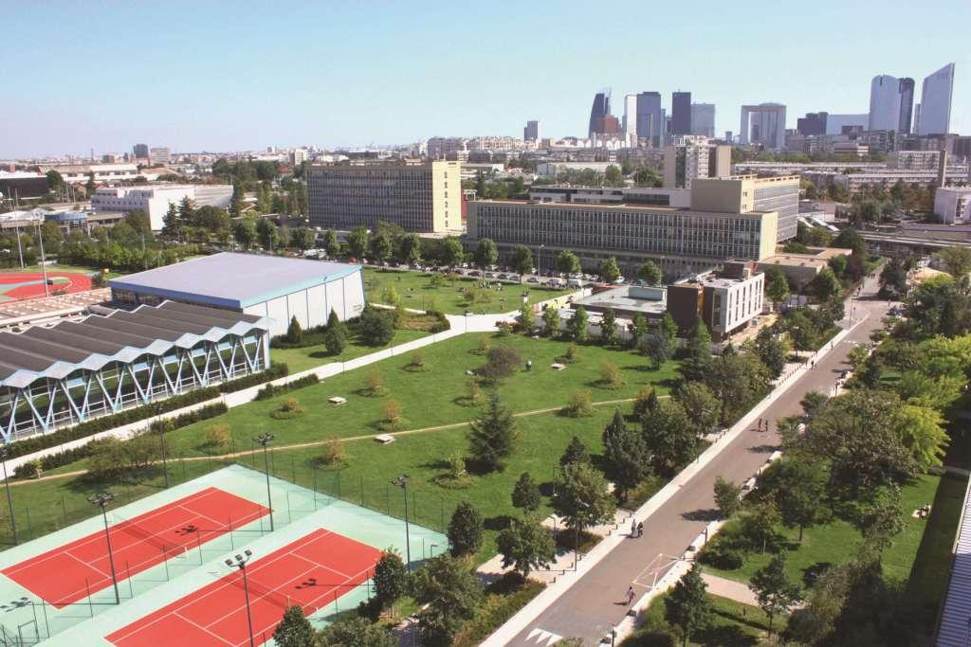





Quels défis contemporains pour l’intégrité scientifique ?
Alexandre Coutté – PU STAPS – RIS UPN
a.coutte@parisnanterre.fr
03/11/2025

Slide 2
Objectifs de la présentation
Présentation des principes de l’intégrité scientifique
Quelles difficultés et quels enjeux?
Quelles pistes pour renforcer l’intégrité scientifique
Basé sur le kit de l’OFIS

Slide 3
Ethique, déontologie et intégrité scientifique
Quelques rappels pour distinguer ces notions…
Basé sur le kit de l’OFIS

Slide 4
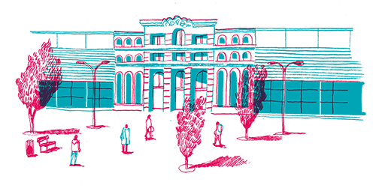



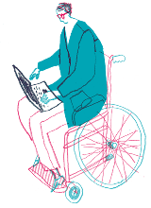



L’environnement de recherche
Chercheurs, personnels et équipes de recherche
Partenaires et financeurs
Établisse-ment
Pouvoirs publics
Médias Grand Public
Agences d’évaluation
Maisons d’édition
Kit pour les directeurs et directrices d’unités 2024 - 4
Basé sur le kit de l’OFIS

Slide 5
L’environnement de recherche
Chercheurs, personnels et équipes de recherche
Partenaires et financeurs
Établisse-ment
Pouvoirs publics
Médias Grand Public
Agences d’évaluation
Maisons d’édition
Au sein de cet écosystème…
…Plusieurs acteurs et actrices avec des missions interdépendantes
Kit pour les directeurs et directrices d’unités 2024 - 5
Basé sur le kit de l’OFIS

Slide 6
3 notions
Définie comme
À qui m’adresser?
Éthique de la recherche
Déontologie
Intégrité scientifique
Basé sur le kit de l’OFIS

Slide 7
3 notions
Définie comme
À qui m’adresser?
Éthique de la recherche
Déontologie
Intégrité scientifique
Réflexion collégiale:
Questions soulevées par les développements scientifiques
Questions opérationnelles de conformité des protocoles de recherche au droit et aux recommandations éthiques
Basé sur le kit de l’OFIS

Slide 8
3 notions
Définie comme
À qui m’adresser?
Éthique de la recherche
Déontologie
Intégrité scientifique
Réflexion collégiale:
Questions soulevées par les développements scientifiques
Questions opérationnelles de conformité des protocoles de recherche au droit et aux recommandations éthiques
Comités d’éthique
MISSION = examiner la conformité d’un protocole de recherche.
Plusieurs types:
Comités de Protection des Personnes (CPPs)
Comités d’éthique de la recherche (CERs)
Comités d’Ethique en Expérimentation Animale (CEEAs).
Basé sur le kit de l’OFIS

Slide 9
3 notions
Définie comme
À qui m’adresser?
Éthique de la recherche
Déontologie
Intégrité scientifique
Réflexion collégiale:
Questions soulevées par les développements scientifiques
Questions opérationnelles de conformité des protocoles de recherche au droit et aux recommandations éthiques
Comités d’éthique
MISSION = examiner la conformité d’un protocole de recherche.
Plusieurs types:
Comités de Protection des Personnes (CPPs)
Comités d’éthique de la recherche (CERs)
Comités d’Ethique en Expérimentation Animale (CEEAs).
Ensemble d’obligations propres à une profession:
Par exemple, l’activité d’un agent public est encadrée par le Code général de la fonction publique.
Basé sur le kit de l’OFIS

Slide 10
3 notions
Définie comme
À qui m’adresser?
Éthique de la recherche
Déontologie
Intégrité scientifique
Réflexion collégiale:
Questions soulevées par les développements scientifiques
Questions opérationnelles de conformité des protocoles de recherche au droit et aux recommandations éthiques
Comités d’éthique
MISSION = examiner la conformité d’un protocole de recherche.
Plusieurs types:
Comités de Protection des Personnes (CPPs)
Comités d’éthique de la recherche (CERs)
Comités d’Ethique en Expérimentation Animale (CEEAs).
Ensemble d’obligations propres à une profession:
Par exemple, l’activité d’un agent public est encadrée par le Code général de la fonction publique.
référente déontologue
MISSION = Conseiller tout agent sur le bon respect des règles (e.g., neutralité, cumul de mandats, conflits d’intérêts etc.).
Basé sur le kit de l’OFIS

Slide 11
3 notions
Définie comme
À qui m’adresser?
Éthique de la recherche
Déontologie
Intégrité scientifique
Réflexion collégiale:
Questions soulevées par les développements scientifiques
Questions opérationnelles de conformité des protocoles de recherche au droit et aux recommandations éthiques
Comités d’éthique
MISSION = examiner la conformité d’un protocole de recherche.
Plusieurs types:
Comités de Protection des Personnes (CPPs)
Comités d’éthique de la recherche (CERs)
Comités d’Ethique en Expérimentation Animale (CEEAs).
Ensemble d’obligations propres à une profession:
Par exemple, l’activité d’un agent public est encadrée par le Code général de la fonction publique.
référente déontologue
MISSION = Conseiller tout agent sur le bon respect des règles (e.g., neutralité, cumul de mandats, conflits d’intérêts etc.).
Renvoie aux bonnes pratiques en matière de production et de diffusion des connaissances scientifiques.
Elle garantit le caractère honnête et rigoureux des activités de recherche et contribue:
Au fonctionnement des communautés scientifiques
À la relation de confiance entre le monde de la recherche et le reste de la société.
Basé sur le kit de l’OFIS

Slide 12
3 notions
Définie comme
À qui m’adresser?
Éthique de la recherche
Déontologie
Intégrité scientifique
Réflexion collégiale:
Questions soulevées par les développements scientifiques
Questions opérationnelles de conformité des protocoles de recherche au droit et aux recommandations éthiques
Comités d’éthique
MISSION = examiner la conformité d’un protocole de recherche.
Plusieurs types:
Comités de Protection des Personnes (CPPs)
Comités d’éthique de la recherche (CERs)
Comités d’Ethique en Expérimentation Animale (CEEAs).
Ensemble d’obligations propres à une profession:
Par exemple, l’activité d’un agent public est encadrée par le Code général de la fonction publique.
référente déontologue
MISSION = Conseiller tout agent sur le bon respect des règles (e.g., neutralité, cumul de mandats, conflits d’intérêts etc.).
Renvoie aux bonnes pratiques en matière de production et de diffusion des connaissances scientifiques.
Elle garantit le caractère honnête et rigoureux des activités de recherche et contribue:
Au fonctionnement des communautés scientifiques
À la relation de confiance entre le monde de la recherche et le reste de la société.
Référent ou référente à l’intégrité scientifique (RIS)
MISSIONS:
Promouvoir l’intégrité scientifique dans son établissement.
Recevoir et instruire les signalements de manquements.
Basé sur le kit de l’OFIS

Slide 13

le consentement libre et éclairé des participantes et participants.
l’impact environnemental de mes recherches
Éthique de la recherche
le respect de la confidentialité (RGPD)
le bien-être des animaux dans le cadre de mes expériences
l’ajout ou non d’un coauteur à un article
L’impartialité d’un processus de recrutement
la façon la
plus honnête de présenter mes résultats
Intégrité scientifique
Déontologie
la qualité d’un traite-ment statistique dans une publication
l’usage de ma liberté académique
la fiabilité des données de recherche d’un collègue
la bonne gestion du cumul d’activités
les bonnes pratiques d’utilisation d’IA dans mes recherches
Basé sur le kit de l’OFIS

Slide 14

A l’Université de Paris Nanterre
Coordination des acteurs UPN de l’éthique de la recherche
Nom : Cyrille Bouvet
Contact : cyrille.bouvet@parisnanterre.fr
Comité d’Ethique de la Recherche (CER)
Présidé par : Cyrille Bouvet
Contact : cerbureau@liste.parisnanterre.fr
Déléguée à la protection des données (DPO)
Nom : Christelle Chidiac
Contact : chidiac.christelle@parisnanterre.fr
Référente à la déontologie
Nom: Charlotte Girard
Contact : c.girard@parisnanterre.fr
Référent à l’intégrité scientifique (RIS)
Nom : Alexandre Coutté
Contact : a.coutte@parisnanterre.fr
Basé sur le kit de l’OFIS

Slide 15
L’intégrité scientifique
De quoi s’agit t’il concrètement?
Basé sur le kit de l’OFIS

Slide 16

Les principes du code de conduite européen
Au-delà des diversités disciplinaires, les bonnes pratiques en matière de recherche reposent sur des principes communs. Le code de conduite européen pour l’intégrité scientifique (révisé en 2023)
Basé sur le kit de l’OFIS

Slide 17

Les principes du code de conduite européen
Au-delà des diversités disciplinaires, les bonnes pratiques en matière de recherche reposent sur des principes communs. Le code de conduite européen pour l’intégrité scientifique (révisé en 2023)
Fiabilité dans la conception, la méthodologie, l’analyse et l’utilisation des ressources.
Basé sur le kit de l’OFIS

Slide 18
Les principes du code de conduite européen
Au-delà des diversités disciplinaires, les bonnes pratiques en matière de recherche reposent sur des principes communs. Le code de conduite européen pour l’intégrité scientifique (révisé en 2023)
Fiabilité dans la conception, la méthodologie, l’analyse et l’utilisation des ressources.
Respect envers les collègues, les participants à la recherche, la société, les écosystèmes, l’héritage culturel et l’environnement.
Kit pour les directeurs et directrices d’unités 2024 - 18
Basé sur le kit de l’OFIS

Slide 19

Les principes du code de conduite européen
Au-delà des diversités disciplinaires, les bonnes pratiques en matière de recherche reposent sur des principes communs. Le code de conduite européen pour l’intégrité scientifique (révisé en 2023)
Fiabilité dans la conception, la méthodologie, l’analyse et l’utilisation des ressources.
Respect envers les collègues, les participants à la recherche, la société, les écosystèmes, l’héritage culturel et l’environnement.
Honnêteté dans l’élaboration, la réalisation, l’évaluation et la diffusion de la recherche, d’une manière transparente, juste, complète et objective.
Kit pour les directeurs et directrices d’unités 2024 - 19
Basé sur le kit de l’OFIS

Slide 20
Les principes du code de conduite européen
Au-delà des diversités disciplinaires, les bonnes pratiques en matière de recherche reposent sur des principes communs. Le code de conduite européen pour l’intégrité scientifique (révisé en 2023)
Fiabilité dans la conception, la méthodologie, l’analyse et l’utilisation des ressources.
Respect envers les collègues, les participants à la recherche, la société, les écosystèmes, l’héritage culturel et l’environnement.
Honnêteté dans l’élaboration, la réalisation, l’évaluation et la diffusion de la recherche, d’une manière transparente, juste, complète et objective.
Responsabilité concernant les activités de recherche, de l’idée à la publication, leur gestion, leur organisation, concernant la formation, la supervision et le mentorat et concernant les implications plus générales des résultats.
Kit pour les directeurs et directrices d’unités 2024 - 20
Basé sur le kit de l’OFIS

Slide 21
Les deux dimensions de l’intégrité scientifique (IS)
L’intégrité scientifique renvoie aux bonnes pratiques qui doivent régir les activités de recherche pour en garantir le caractère honnête et rigoureux.
Basé sur le kit de l’OFIS

Slide 22
Les deux dimensions de l’intégrité scientifique (IS)
L’intégrité scientifique renvoie aux bonnes pratiques qui doivent régir les activités de recherche pour en garantir le caractère honnête et rigoureux.
Fiabilité, rigueur et qualité des résultats de recherche
Bon fonctionnement des communautés scientifiques.
Basé sur le kit de l’OFIS

Slide 23
Les deux dimensions de l’intégrité scientifique (IS)
L’intégrité scientifique renvoie aux bonnes pratiques qui doivent régir les activités de recherche pour en garantir le caractère honnête et rigoureux.
Fiabilité, rigueur et qualité des résultats de recherche
Bon fonctionnement des communautés scientifiques.
Relation de confiance entre le monde de la recherche et les autres composantes de la société.
Basé sur le kit de l’OFIS

Slide 24
Qu’est-ce qu’un manquement à l’intégrité scientifique ?
Toute pratique qui nuit à la fiabilité des résultats et au bon fonctionnement des communautés de recherche
Basé sur le kit de l’OFIS

Slide 25
Qu’est-ce qu’un manquement à l’intégrité scientifique ?
Toute pratique qui nuit à la fiabilité des résultats et au bon fonctionnement des communautés de recherche
Mise en œuvre du projet :
Défaut d’obtention des autorisations (CPP, consentement participants)
Non-respect des protocoles autorisés
Utilisation abusive de fonds de recherche.
Basé sur le kit de l’OFIS

Slide 26
Qu’est-ce qu’un manquement à l’intégrité scientifique ?
Toute pratique qui nuit à la fiabilité des résultats et au bon fonctionnement des communautés de recherche
Mise en œuvre du projet :
Défaut d’obtention des autorisations (CPP, consentement participants)
Non-respect des protocoles autorisés
Utilisation abusive de fonds de recherche.
Pratiques en matière de données :
Falsification/fabrication
Gestion délibérément déficiente
Rétention, omission ou sélection non justifiée scientifiquement
Traitements statistiques problématiques
Basé sur le kit de l’OFIS

Slide 27
Qu’est-ce qu’un manquement à l’intégrité scientifique ?
Toute pratique qui nuit à la fiabilité des résultats et au bon fonctionnement des communautés de recherche
Mise en œuvre du projet :
Défaut d’obtention des autorisations (CPP, consentement participants)
Non-respect des protocoles autorisés
Utilisation abusive de fonds de recherche.
Pratiques en matière de données :
Falsification/fabrication
Gestion délibérément déficiente
Rétention, omission ou sélection non justifiée scientifiquement
Traitements statistiques problématiques
Pratiques en matière de publication, communication, autorat et interaction avec les pairs :
Plagiat
Signatures abusives ou absence de reconnaissance
Non-conformité aux exigences d'usage de l’IA
Défaut d'impartialité ou de transparence (e.g., peer-review biaisé; empêchement indu d’un pair)
Non-déclaration de liens/conflits d'intérêts
Basé sur le kit de l’OFIS

Slide 28
Qu’est-ce qu’un manquement à l’intégrité scientifique ?
Toute pratique qui nuit à la fiabilité des résultats et au bon fonctionnement des communautés de recherche
Mise en œuvre du projet :
Défaut d’obtention des autorisations (CPP, consentement participants)
Non-respect des protocoles autorisés
Utilisation abusive de fonds de recherche.
Pratiques en matière de données :
Falsification/fabrication
Gestion délibérément déficiente
Rétention, omission ou sélection non justifiée scientifiquement
Traitements statistiques problématiques
Pratiques en matière de publication, communication, autorat et interaction avec les pairs :
Plagiat
Signatures abusives ou absence de reconnaissance
Non-conformité aux exigences d'usage de l’IA
Défaut d'impartialité ou de transparence (e.g., peer-review biaisé; empêchement indu d’un pair)
Non-déclaration de liens/conflits d'intérêts
En fonction du cas, un ou plusieurs acteurs peuvent être saisis s’ils sont compétents
(RIS, DPO, Déontologue etc.)
Basé sur le kit de l’OFIS

Slide 29
Un continuum entre pratiques rigoureuses et méconduite scientifique
Diapo adaptée de
« SCO11 - Science Ouverte et Intégrité Scientifique » par M. Larre-Perrez (2022-2023)

Slide 30
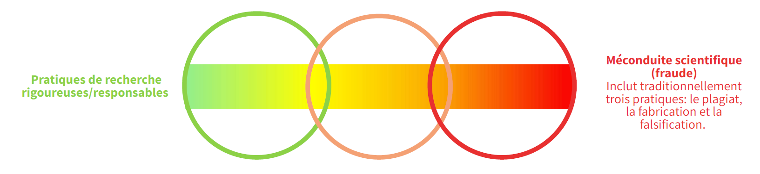
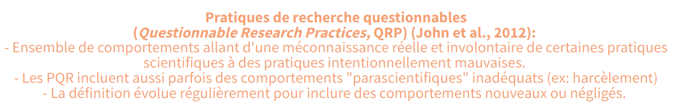
Un continuum entre pratiques rigoureuses et méconduite scientifique
Diapo adaptée de
« SCO11 - Science Ouverte et Intégrité Scientifique » par M. Larre-Perrez (2022-2023)

Slide 31
Un continuum entre pratiques rigoureuses et méconduite scientifique
Diapo adaptée de
« SCO11 - Science Ouverte et Intégrité Scientifique » par M. Larre-Perrez (2022-2023)

Slide 32
Un continuum entre pratiques rigoureuses et méconduite scientifique
Diapo adaptée de
« SCO11 - Science Ouverte et Intégrité Scientifique » par M. Larre-Perrez (2022-2023)

Slide 33
Un continuum entre pratiques rigoureuses et méconduite scientifique
Diapo adaptée de
« SCO11 - Science Ouverte et Intégrité Scientifique » par M. Larre-Perrez (2022-2023)

Slide 34
Un continuum entre pratiques rigoureuses et méconduite scientifique
Cherry-picking (picorage) : ignorer/ne pas sélectionner les données qui vont à l'encontre d'une hypothèse donnée.
p-hacking : "torture" des données afin de trouver un résultat statistiquement significatif (p < 0,05).
HARKing ("Hypothesizing After Results are Known") : "réinventer" l'historique de ses recherches en prétendant qu’une hypothèse post hoc était l’hypothèse initiale
Publication salami: un même jeu de données est découpé pour être distribué dans plusieurs articles
Problème (honorifique/invisibilisation)
Non divulgation d'un conflit d'intérêts lors du processus du peer-review)
Diapo adaptée de
« SCO11 - Science Ouverte et Intégrité Scientifique » par M. Larre-Perrez (2022-2023)

Slide 35



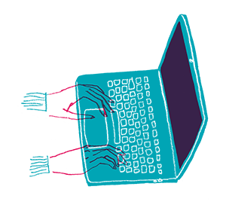
Est-ce que les problèmes d’intégrité sont fréquents?
Manquements à l’intégrité scientifique
En 4 chiffres
2%
En 2009, dans la première méta-analyse sur le sujet, environ 2 % des personnes interrogées admettent avoir "fabriqué, falsifié ou modifié des données ou des résultats au moins une fois".
D. Fanelli, https://doi.org/10.1371/journal.pone.0005738
8%
En 2021, aux Pays-Bas, 8% des chercheurs sondés admettent avoir falsifié ou fabriqué des données au cours des trois dernières années. Plus de la moitié d'entre eux déclarent s’être livrés à au moins une pratique de recherche questionnable.
Gowri Gopalakrishna et al. https://doi.org/10.1371/journal.pone.0263023
50%
70%
En 2023, une enquête internationale montre que les problèmes d’autorat arrivent en tête des mauvaises pratiques. Près de 70 % des 47 000 chercheurs interrogés en témoignent.
Nick Allum et al. https://doi.org/10.12688/f1000research.128733.1
Kit pour les directeurs et directrices d’unités 2024 - 35

Slide 36
Des enjeux considérables
PROBLEMES D’INTEGRITE SCIENTIQUE & RECHERCHES FRAUDULEUSES
Basé sur le kit de l’OFIS

Slide 37
Des enjeux considérables
PROBLEMES D’INTEGRITE SCIENTIQUE & RECHERCHES FRAUDULEUSES
Perte de temps et de ressources pour la recherche
Washburn, S.L. (1953), The Piltdown Hoax. American Anthropologist, 55: 759-762.
https://doi.org/10.1525/aa.1953.55.5.02a00340
Basé sur le kit de l’OFIS

Slide 38
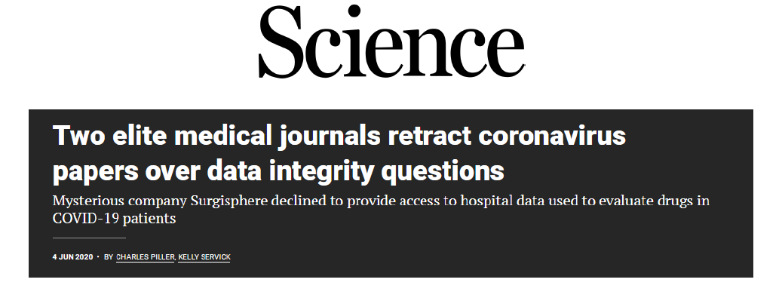
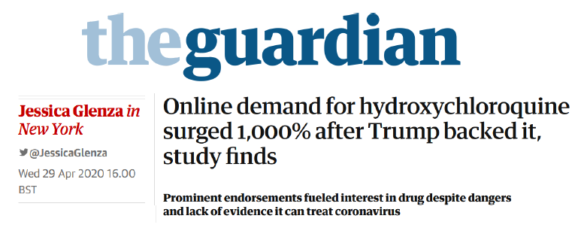
Des enjeux considérables
PROBLEMES D’INTEGRITE SCIENTIQUE & RECHERCHES FRAUDULEUSES
Perte de temps et de ressources pour la recherche
Orientation politiques publiques biaisées
Washburn, S.L. (1953), The Piltdown Hoax. American Anthropologist, 55: 759-762.
https://doi.org/10.1525/aa.1953.55.5.02a00340
Basé sur le kit de l’OFIS

Slide 39
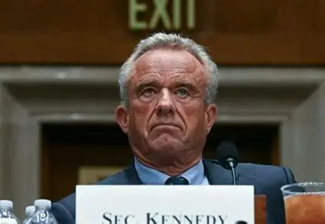
Des enjeux considérables
PROBLEMES D’INTEGRITE SCIENTIQUE & RECHERCHES FRAUDULEUSES
Perte de temps et de ressources pour la recherche
Orientation politiques publiques biaisées
Perte de confiance dans la science académique
Complot!
Washburn, S.L. (1953), The Piltdown Hoax. American Anthropologist, 55: 759-762.
https://doi.org/10.1525/aa.1953.55.5.02a00340
Basé sur le kit de l’OFIS

Slide 40
Des enjeux considérables
PROBLEMES D’INTEGRITE SCIENTIQUE & RECHERCHES FRAUDULEUSES
Perte de temps et de ressources pour la recherche
Orientation politiques publiques biaisées
Perte de confiance dans la science académique
Complot!
Washburn, S.L. (1953), The Piltdown Hoax. American Anthropologist, 55: 759-762.
https://doi.org/10.1525/aa.1953.55.5.02a00340
Sans oublier tous les litiges entre chercheurs qui altèrent le climat de travail au sein de l’écosystème de la recherche…
Basé sur le kit de l’OFIS

Slide 41
Quelles pistes pour expliquer pour ces phénomènes?
Basé sur le kit de l’OFIS

Slide 42
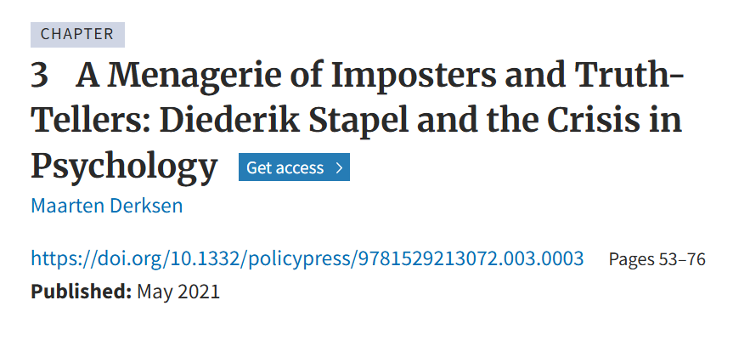
Un problème d’individus?
Insuffisant pour comprendre un phénomène qui est multifactoriel…
Basé sur le kit de l’OFIS

Slide 43
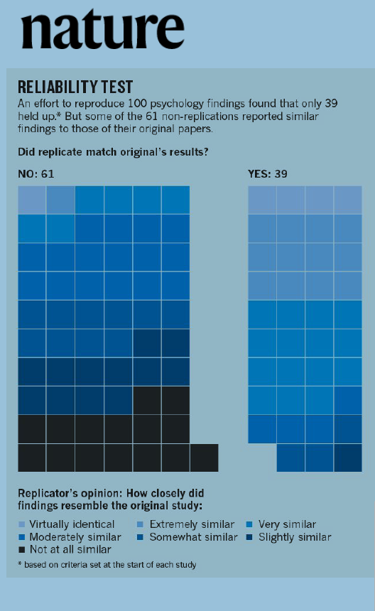


Les réflexions consécutives à la crise de la réplication ont apporté des éléments de réponse
Crise de la réplication très bien documentée en psychologie à partir des années 2010…
…mais également dans la plupart des sciences de la nature (biologie, chimie, sciences médicales etc…)
Basé sur le kit de l’OFIS

Slide 44
Quelques causes proposées pour comprendre la crise de la réplication
Pratiques questionnables
Fraude
Résultats peu fiables
Basé sur le kit de l’OFIS

Slide 45
Quelques causes proposées pour comprendre la crise de la réplication
Pratiques questionnables
Fraude
Résultats peu fiables
Culture du « publish or perish » et pression à la publication
Basé sur le kit de l’OFIS

Slide 46
Quelques causes proposées pour comprendre la crise de la réplication
Pratiques questionnables
Fraude
Résultats peu fiables
Choix éditoriaux des revues (biais de publication positif, manque de réplication etc…)
Culture du « publish or perish » et pression à la publication
Basé sur le kit de l’OFIS

Slide 47
Quelques causes proposées pour comprendre la crise de la réplication
Expertise par les pairs inadéquat/insuffisant
Pratiques questionnables
Fraude
Résultats peu fiables
Choix éditoriaux des revues (biais de publication positif, manque de réplication etc…)
Culture du « publish or perish » et pression à la publication
Basé sur le kit de l’OFIS

Slide 48
Quelques causes proposées pour comprendre la crise de la réplication
Choix méthodologiques (surinterprétation etc.)
Expertise par les pairs inadéquat/insuffisant
Pratiques questionnables
Fraude
Résultats peu fiables
Choix éditoriaux des revues (biais de publication positif, manque de réplication etc…)
Culture du « publish or perish » et pression à la publication
Basé sur le kit de l’OFIS

Slide 49
Quelques causes proposées pour comprendre la crise de la réplication
Choix méthodologiques (surinterprétation etc.)
Manque d’accessibilité aux outils de la recherche (méthode mal décrite, outils non disponibles, etc…)
Expertise par les pairs inadéquat/insuffisant
Pratiques questionnables
Fraude
Résultats peu fiables
Choix éditoriaux des revues (biais de publication positif, manque de réplication etc…)
Culture du « publish or perish » et pression à la publication
Basé sur le kit de l’OFIS

Slide 50
Quelques causes proposées pour comprendre la crise de la réplication
Choix méthodologiques (surinterprétation etc.)
Manque d’accessibilité aux outils de la recherche (méthode mal décrite, outils non disponibles, etc…)
Expertise par les pairs inadéquat/insuffisant
Pratiques questionnables
Fraude
Résultats peu fiables
Choix éditoriaux des revues (biais de publication positif, manque de réplication etc…)
Problème de puissance statistique (généralisabilité)
Culture du « publish or perish » et pression à la publication
Basé sur le kit de l’OFIS

Slide 51
Quelques causes proposées pour comprendre la crise de la réplication
Choix méthodologiques (surinterprétation etc.)
Manque d’accessibilité aux outils de la recherche (méthode mal décrite, outils non disponibles, etc…)
Expertise par les pairs inadéquat/insuffisant
Pratiques questionnables
Fraude
Résultats peu fiables
Choix éditoriaux des revues (biais de publication positif, manque de réplication etc…)
Problème de puissance statistique (généralisabilité)
Culture du « publish or perish » et pression à la publication
Accessibilité des données brutes
Basé sur le kit de l’OFIS

Slide 52
Quelles pistes pour améliorer l’intégrité scientifique des communautés de recherche?
Basé sur le kit de l’OFIS

Slide 53
Pistes pour améliorer la fiabilité de la production scientifique
Travail de veille et action sur la fraude
Différents types de mesures possibles en cas de manquement à l’IS
Référents à l’intégrité scientifique
RIS
Autres acteurs de l’IS (OFIS, programme LORIER de l’INSERM, initiatives comme le Problematic Paper Screener, etc.)
Basé sur le kit de l’OFIS

Slide 54
Pistes pour améliorer la fiabilité de la production scientifique
Travail de veille et action sur la fraude
Différents types de mesures possibles en cas de manquement à l’IS
Scientifiques : sanctions émanant des acteurs de la recherche : rétractation ou correction d’article, d’ouvrage, de manuscrit de thèse, etc. ;
Disciplinaires : sanctions prises par l'établissement employeur à l'encontre des personnes « auteur du manquement ». Selon le statut juridique de l’employeur, il peut s’agir d’une remise en cause de la présence du salarié, sa fonction, sa carrière, sa rémunération ou encore de son titre de docteur ou de HDR ;
D’accompagnement : formation (management d’équipes, de doctorants, d’étudiants), tutorat, mobilité, etc.
Financières : information aux financeurs, qui peuvent décider de conséquences (retrait de financement, etc.);
Judiciaires : si le manquement peut être qualifié de délit (fraude caractérisée, contrefaçon) ;
Générales : à l’échelle de l’établissement employeur, mise en place de dispositifs et d’actions de sensibilisation, de dispositif de médiation ou de régulation, etc., visant à prévenir les manquements.
Référents à l’intégrité scientifique
RIS
Autres acteurs de l’IS (OFIS, programme LORIER de l’INSERM, initiatives comme le Problematic Paper Screener, etc.)
Basé sur le kit de l’OFIS

Slide 55
Pistes pour améliorer la fiabilité de la production scientifique
Prévention et sensibilisation des communautés de recherche
Agir pour réduire les pratiques questionnables
Communautés de chercheurs
Basé sur le kit de l’OFIS

Slide 56
Pistes pour améliorer la fiabilité de la production scientifique
Prévention et sensibilisation des communautés de recherche
Agir pour réduire les pratiques questionnables
Cherry-picking (picorage) : ignorer/ne pas sélectionner les données qui vont à l'encontre d'une hypothèse donnée.
p-hacking : "torture" des données afin de trouver un résultat statistiquement significatif (p < 0,05).
HARKing ("Hypothesizing After Results are Known") : "réinventer" l'historique de ses recherches en prétendant qu’une hypothèse post hoc était l’hypothèse initiale
Publication salami: un même jeu de données est découpé pour être distribué dans plusieurs articles
Plagiat et autoplagiat
Autorat honorifique : auteur qui n’a pas contribué
Autorat fantôme : invisibilisation d’un des auteurs
Non divulgation d'un conflit d'intérêts lors du processus de révision par les pairs (peer-review):
Etc…
Communautés de chercheurs
Basé sur le kit de l’OFIS

Slide 57
Pistes pour améliorer la fiabilité de la production scientifique
Prévention et sensibilisation des communautés de recherche
Informer et donner des outils et des procédures qui permettent d’intégrer l’IS naturellement à son travail
Communautés de chercheurs
Basé sur le kit de l’OFIS

Slide 58
Pistes pour améliorer la fiabilité de la production scientifique
Agir sur l’écosystème de la recherche
Communautés de chercheurs
Décideurs politiques
Basé sur le kit de l’OFIS

Slide 59
Pistes pour améliorer la fiabilité de la production scientifique
Agir sur l’écosystème de la recherche
Réfléchir aux facteurs induisant le « publish or perish » (utilisation inappropriée d’indices bibliométriques comme le facteur d’impact etc.)
Communautés de chercheurs
Décideurs politiques
Basé sur le kit de l’OFIS

Slide 60
Pistes pour améliorer la fiabilité de la production scientifique
Agir sur l’écosystème de la recherche
Réfléchir aux facteurs induisant le « publish or perish » (utilisation inappropriée d’indices bibliométriques comme le facteur d’impact etc.)
Combattre le système des revues prédatrices et accompagner les chercheurs dans le choix des revues où ils publient
Communautés de chercheurs
Décideurs politiques
Basé sur le kit de l’OFIS

Slide 61
Pistes pour améliorer la fiabilité de la production scientifique
Agir sur l’écosystème de la recherche
Réfléchir aux facteurs induisant le « publish or perish » (utilisation inappropriée d’indices bibliométriques comme le facteur d’impact etc.)
Combattre le système des revues prédatrices et accompagner les chercheurs dans le choix des revues où ils publient
Veiller au bon fonctionnement des revues:
Encourager la réplication
Permettre une expertise par les pairs qui soit effective
Limiter le biais en faveur des résultats positifs
Etc.
Communautés de chercheurs
Décideurs politiques
Basé sur le kit de l’OFIS

Slide 62
Pistes pour améliorer la fiabilité de la production scientifique
Agir sur l’écosystème de la recherche
Réfléchir aux facteurs induisant le « publish or perish » (utilisation inappropriée d’indices bibliométriques comme le facteur d’impact etc.)
Combattre le système des revues prédatrices et accompagner les chercheurs dans le choix des revues où ils publient
Veiller au bon fonctionnement des revues:
Encourager la réplication
Permettre une expertise par les pairs qui soit effective
Limiter le biais en faveur des résultats positifs
Etc.
Favoriser la transparence et l’honnêteté sur le contenu publié : sa portée, ses faiblesses, l’expertise des auteurs, etc.
Communautés de chercheurs
Décideurs politiques
Basé sur le kit de l’OFIS

Slide 63
Pistes pour améliorer la fiabilité de la production scientifique
Agir sur l’écosystème de la recherche
Réfléchir aux facteurs induisant le « publish or perish » (utilisation inappropriée d’indices bibliométriques comme le facteur d’impact etc.)
Combattre le système des revues prédatrices et accompagner les chercheurs dans le choix des revues où ils publient
Veiller au bon fonctionnement des revues:
Encourager la réplication
Permettre une expertise par les pairs qui soit effective
Limiter le biais en faveur des résultats positifs
Etc.
Favoriser la transparence et l’honnêteté sur le contenu publié : sa portée, ses faiblesses, l’expertise des auteurs, etc.
Favoriser l’écosystème de la science ouverte :
Partage des données et du matériel expérimental
Préenregistrement des études et des hypothèses
Encourager la diffusion de la recherche en utilisant les outils des sciences ouvertes (HAL, revues en accès libre diamant etc…)
Communautés de chercheurs
Décideurs politiques
Basé sur le kit de l’OFIS

Slide 64
Pour conclure…
L’intégrité scientifique est un enjeu crucial pour le monde académique et pour la place accordée à la science dans la société
Les outils développés dans le cadre de la dynamique des sciences ouvertes offrent des perspectives pertinentes
Nécessité que la réflexion soit menée par les communautés de recherche et prenne en compte leurs spécificités
Basé sur le kit de l’OFIS

Slide 65
Merci pour votre attention
Basé sur le kit de l’OFIS

Slide 66
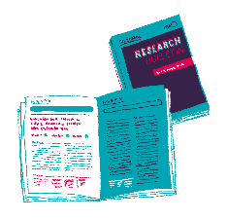
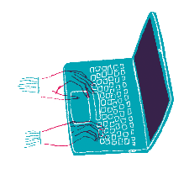

Évolution des pratiques,
points de vigilance
Exemples
L’utilisation accrue des outils d'IA en recherche ;
La prise de parole des chercheuses et chercheuses dans l’espace publique, en particulier sur les réseaux sociaux ;
Le nombre croissant d’articles rétractés à ne pas citer ;
L’émergence d’un marché frauduleux de la publication scientifique (revues & conférences prédatrices, paper mills, review mills, citation mills) ;
L’ingérence étrangère à laquelle le monde de l’enseignement supérieur et de la recherche est particulièrement exposé avec des incidences potentielles sur l’intégrité scientifique.
Kit pour les directeurs et directrices d’unités 2024 - 66

Slide 67
Ethique, déontologie et intégrité scientifique
Quelques rappels pour distinguer ces notions…
Basé sur le kit de l’OFIS

Slide 68
En cas de manquement à l’intégrité scientifique ?
Dans leurs formes les plus graves, notamment les cas de fabrication, de falsification et de plagiat (FFP), les manquements sont passibles de sanctions disciplinaires (voire pénales).
Basé sur le kit de l’OFIS

Slide 69
En cas de manquement à l’intégrité scientifique ?
Dans leurs formes les plus graves, notamment les cas de fabrication, de falsification et de plagiat (FFP), les manquements sont passibles de sanctions disciplinaires (voire pénales).
Pour toute question, tout signalement, s’adresser au référent à l’intégrité scientifique (RIS) de l’établissement ou des établissements de tutelle.
Basé sur le kit de l’OFIS

Slide 70
En cas de manquement à l’intégrité scientifique ?
Dans leurs formes les plus graves, notamment les cas de fabrication, de falsification et de plagiat (FFP), les manquements sont passibles de sanctions disciplinaires (voire pénales).
Pour toute question, tout signalement, s’adresser au référent à l’intégrité scientifique (RIS) de l’établissement ou des établissements de tutelle.
Conseil et information
Médiation
Instruire le dossier et remettre son rapport à la présidence
Basé sur le kit de l’OFIS

Slide 71
En cas de manquement à l’intégrité scientifique ?
Dans leurs formes les plus graves, notamment les cas de fabrication, de falsification et de plagiat (FFP), les manquements sont passibles de sanctions disciplinaires (voire pénales).
Pour toute question, tout signalement, s’adresser au référent à l’intégrité scientifique (RIS) de l’établissement ou des établissements de tutelle.
Conseil et information
Médiation
Instruire le dossier et remettre son rapport à la présidence
Remarque sur le rôle du RIS
Si un dossier relève d’une problématique pénale (e.g., harcèlement etc.), le RIS n’est pas compétent
Toute instruction doit respecter des principes communs (confidentialité, équité, rigueur, transparence, présomption d’innocence, etc. )
Basé sur le kit de l’OFIS

Slide 72
Quelles mesures en cas de manquement avéré ?
Différents types de mesures possibles
Scientifiques : sanctions émanant des acteurs de la recherche : rétractation ou correction d’article, d’ouvrage, de manuscrit de thèse, etc. ;
Disciplinaires : sanctions prises par l'établissement employeur à l'encontre des personnes « auteur du manquement ». Selon le statut juridique de l’employeur, il peut s’agir d’une remise en cause de la présence du salarié, sa fonction, sa carrière, sa rémunération ou encore de son titre de docteur ou de HDR ;
D’accompagnement : formation (management d’équipes, de doctorants, d’étudiants), tutorat, mobilité, etc.
Financières : information aux financeurs, qui peuvent décider de conséquences (retrait de financement, etc.);
Judiciaires : si le manquement peut être qualifié de délit (fraude caractérisée, contrefaçon) ;
Générales : à l’échelle de l’établissement employeur, mise en place de dispositifs et d’actions de sensibilisation, de dispositif de médiation ou de régulation, etc., visant à prévenir les manquements.
Basé sur le kit de l’OFIS

Slide 73
Quelles mesures en cas de manquement avéré ?
Différents types de mesures possibles
Scientifiques : sanctions émanant des acteurs de la recherche : rétractation ou correction d’article, d’ouvrage, de manuscrit de thèse, etc. ;
Disciplinaires : sanctions prises par l'établissement employeur à l'encontre des personnes « auteur du manquement ». Selon le statut juridique de l’employeur, il peut s’agir d’une remise en cause de la présence du salarié, sa fonction, sa carrière, sa rémunération ou encore de son titre de docteur ou de HDR ;
D’accompagnement : formation (management d’équipes, de doctorants, d’étudiants), tutorat, mobilité, etc.
Financières : information aux financeurs, qui peuvent décider de conséquences (retrait de financement, etc.);
Judiciaires : si le manquement peut être qualifié de délit (fraude caractérisée, contrefaçon) ;
Générales : à l’échelle de l’établissement employeur, mise en place de dispositifs et d’actions de sensibilisation, de dispositif de médiation ou de régulation, etc., visant à prévenir les manquements.
Basé sur le kit de l’OFIS

Slide 74
Quelles mesures en cas de manquement avéré ?
Différents types de mesures possibles
Scientifiques : sanctions émanant des acteurs de la recherche : rétractation ou correction d’article, d’ouvrage, de manuscrit de thèse, etc. ;
Disciplinaires : sanctions prises par l'établissement employeur à l'encontre des personnes « auteur du manquement ». Selon le statut juridique de l’employeur, il peut s’agir d’une remise en cause de la présence du salarié, sa fonction, sa carrière, sa rémunération ou encore de son titre de docteur ou de HDR ;
D’accompagnement : formation (management d’équipes, de doctorants, d’étudiants), tutorat, mobilité, etc.
Financières : information aux financeurs, qui peuvent décider de conséquences (retrait de financement, etc.);
Judiciaires : si le manquement peut être qualifié de délit (fraude caractérisée, contrefaçon) ;
Générales : à l’échelle de l’établissement employeur, mise en place de dispositifs et d’actions de sensibilisation, de dispositif de médiation ou de régulation, etc., visant à prévenir les manquements.
Basé sur le kit de l’OFIS

Slide 75
Quelles mesures en cas de manquement avéré ?
Différents types de mesures possibles
Scientifiques : sanctions émanant des acteurs de la recherche : rétractation ou correction d’article, d’ouvrage, de manuscrit de thèse, etc. ;
Disciplinaires : sanctions prises par l'établissement employeur à l'encontre des personnes « auteur du manquement ». Selon le statut juridique de l’employeur, il peut s’agir d’une remise en cause de la présence du salarié, sa fonction, sa carrière, sa rémunération ou encore de son titre de docteur ou de HDR ;
D’accompagnement : formation (management d’équipes, de doctorants, d’étudiants), tutorat, mobilité, etc.
Financières : information aux financeurs, qui peuvent décider de conséquences (retrait de financement, etc.);
Judiciaires : si le manquement peut être qualifié de délit (fraude caractérisée, contrefaçon) ;
Générales : à l’échelle de l’établissement employeur, mise en place de dispositifs et d’actions de sensibilisation, de dispositif de médiation ou de régulation, etc., visant à prévenir les manquements.
Basé sur le kit de l’OFIS

Slide 76
Quelles mesures en cas de manquement avéré ?
Différents types de mesures possibles
Scientifiques : sanctions émanant des acteurs de la recherche : rétractation ou correction d’article, d’ouvrage, de manuscrit de thèse, etc. ;
Disciplinaires : sanctions prises par l'établissement employeur à l'encontre des personnes « auteur du manquement ». Selon le statut juridique de l’employeur, il peut s’agir d’une remise en cause de la présence du salarié, sa fonction, sa carrière, sa rémunération ou encore de son titre de docteur ou de HDR ;
D’accompagnement : formation (management d’équipes, de doctorants, d’étudiants), tutorat, mobilité, etc.
Financières : information aux financeurs, qui peuvent décider de conséquences (retrait de financement, etc.);
Judiciaires : si le manquement peut être qualifié de délit (fraude caractérisée, contrefaçon) ;
Générales : à l’échelle de l’établissement employeur, mise en place de dispositifs et d’actions de sensibilisation, de dispositif de médiation ou de régulation, etc., visant à prévenir les manquements.
Basé sur le kit de l’OFIS

Slide 77
Quelles mesures en cas de manquement avéré ?
Différents types de mesures possibles
Scientifiques : sanctions émanant des acteurs de la recherche : rétractation ou correction d’article, d’ouvrage, de manuscrit de thèse, etc. ;
Disciplinaires : sanctions prises par l'établissement employeur à l'encontre des personnes « auteur du manquement ». Selon le statut juridique de l’employeur, il peut s’agir d’une remise en cause de la présence du salarié, sa fonction, sa carrière, sa rémunération ou encore de son titre de docteur ou de HDR ;
D’accompagnement : formation (management d’équipes, de doctorants, d’étudiants), tutorat, mobilité, etc.
Financières : information aux financeurs, qui peuvent décider de conséquences (retrait de financement, etc.);
Judiciaires : si le manquement peut être qualifié de délit (fraude caractérisée, contrefaçon) ;
Générales : à l’échelle de l’établissement employeur, mise en place de dispositifs et d’actions de sensibilisation, de dispositif de médiation ou de régulation, etc., visant à prévenir les manquements.
Basé sur le kit de l’OFIS

Slide 78
Quelles mesures en cas de manquement avéré ?
Différents types de mesures possibles
Scientifiques : sanctions émanant des acteurs de la recherche : rétractation ou correction d’article, d’ouvrage, de manuscrit de thèse, etc. ;
Disciplinaires : sanctions prises par l'établissement employeur à l'encontre des personnes « auteur du manquement ». Selon le statut juridique de l’employeur, il peut s’agir d’une remise en cause de la présence du salarié, sa fonction, sa carrière, sa rémunération ou encore de son titre de docteur ou de HDR ;
D’accompagnement : formation (management d’équipes, de doctorants, d’étudiants), tutorat, mobilité, etc.
Financières : information aux financeurs, qui peuvent décider de conséquences (retrait de financement, etc.);
Judiciaires : si le manquement peut être qualifié de délit (fraude caractérisée, contrefaçon) ;
Générales : à l’échelle de l’établissement employeur, mise en place de dispositifs et d’actions de sensibilisation, de dispositif de médiation ou de régulation, etc., visant à prévenir les manquements.
Basé sur le kit de l’OFIS

Slide 79
Autres missions du RIS de l’UPN : prévention
Travail de veille sur les questions liées à l’IS (notamment sur les questions en lien avec l’IA)
Formation, information et sensibilisation à l’IS au sein des différentes communautés de recherche de l’UPN (écoles doctorales, laboratoires etc.) concernant :
de publication, de reconnaissance des contributions ;
de gestion des données ;
d’encadrement d’équipe ou de doctorants ;
etc.
Identification des besoins des communautés de recherche et des ressources à disposition (en partenariat avec les autres acteurs d’UPN): logiciel anti-plagiat, liste d’outils pour repérer les articles rétractés, liens vers des ressources et lignes directrices externes etc.
Basé sur le kit de l’OFIS

Slide 80
Autres missions du RIS de l’UPN : prévention
Travail de veille sur les questions liées à l’IS (notamment sur les questions en lien avec l’IA)
Formation, information et sensibilisation à l’IS au sein des différentes communautés de recherche de l’UPN (écoles doctorales, laboratoires etc.) concernant :
de publication, de reconnaissance des contributions ;
de gestion des données ;
d’encadrement d’équipe ou de doctorants ;
etc.
Identification des besoins des communautés de recherche et des ressources à disposition (en partenariat avec les autres acteurs d’UPN): logiciel anti-plagiat, liste d’outils pour repérer les articles rétractés, liens vers des ressources et lignes directrices externes etc.
Basé sur le kit de l’OFIS

Slide 81
Autres missions du RIS de l’UPN : prévention
Travail de veille sur les questions liées à l’IS (notamment sur les questions en lien avec l’IA)
Formation, information et sensibilisation à l’IS au sein des différentes communautés de recherche de l’UPN (écoles doctorales, laboratoires etc.) concernant :
de publication, de reconnaissance des contributions ;
de gestion des données ;
d’encadrement d’équipe ou de doctorants ;
etc.
Identification des besoins des communautés de recherche et des ressources à disposition (en partenariat avec les autres acteurs d’UPN): logiciel anti-plagiat, liste d’outils pour repérer les articles rétractés, liens vers des ressources et lignes directrices externes etc.
Basé sur le kit de l’OFIS

Slide 82
Autres missions du RIS de l’UPN : prévention
Travail de veille sur les questions liées à l’IS (notamment sur les questions en lien avec l’IA)
Formation, information et sensibilisation à l’IS au sein des différentes communautés de recherche de l’UPN (écoles doctorales, laboratoires etc.) concernant :
de publication, de reconnaissance des contributions ;
de gestion des données ;
d’encadrement d’équipe ou de doctorants ;
etc.
Identification des besoins des communautés de recherche et des ressources à disposition (en partenariat avec les autres acteurs d’UPN): logiciel anti-plagiat, liste d’outils pour repérer les articles rétractés, liens vers des ressources et lignes directrices externes etc.
Basé sur le kit de l’OFIS

